Slide 1
Caso Clínico Centro de referencia: HGUA Servicio: Cardiología Tutor: Vicente Arrarte Autor: Carlos Yago Riquelme

Slide 2
Varón de 72 años acude a urgencias por disnea de mínimos esfuerzos tras un alta el 4 de enero, a partir de la cual refiere un deterioro progresivo, sin respuesta a su tratamiento inhalador habitual con corticoides. No palpitaciones ni dolor precordial. No ortopnea ni DPN. Refiere oliguria.
Antecedentes: No RAM, HTA, DM, DLP, Exfumador de 20 años/paquete. ICC con HVI severa, AI Dilatada, IM ligera, Eao Moderada. FA anticoagulada, Artritis gotosa, Hernia de hiato y múltiples TVP. EPOC. Diagnosticado de adenocarcinoma bronquial LSI seguido por oncología. IQ: Trasplantado renal (2005), LIO en OD.
Tratamiento actual: Amlodipino, Bisoprolol, Furosemida, Everolimús, Corticoides inhalados, Salbutamol, Bromuro de ipratropio, tratamiento oncológico.
EXPLORACIÓN: BEG con TA:139/72 mmHg, FC:98 lpm, eupneico, Sat: 93% sin O2, NC, NH, CyO.
AC: arrítmico con soplo sistólico conocido AP: crepitantes bilaterales en campos medios, hipoventilación en base izda, MV disminuido en lado izquierdo.
Edemas en MMII. Resto de exploración sin hallazgos.

Slide 3
PRUEBAS COMPLEMENTARIAS:
AS: Quick 28%, INR 2,86, Glucosa 267 mg/dL, Hb: 11,3 g/dL, proBNP: 3082 pg/mL (vn: 125 pg/mL), troponina T algo elevada.
ECG: FA, BRIHH, T negativas en I, AVL, V5 y V6, ya conocidos previamente.
Rx Tórax: (SIGUIENTE DIAPOSITIVA)
TAC (SIGUIENTE DIAPOSITIVA)
PREGUNTAS:
DESCRIPCIÓN DE LAS IMÁGENES
ORIGEN DE LOS HALLAZGOS DE PRUEBAS IMAGEN Y DE LA CLÍNICA: ¿CARDIOGÉNICO O TUMORAL? JUSTIFICAR RESPUESTA.

Slide 4
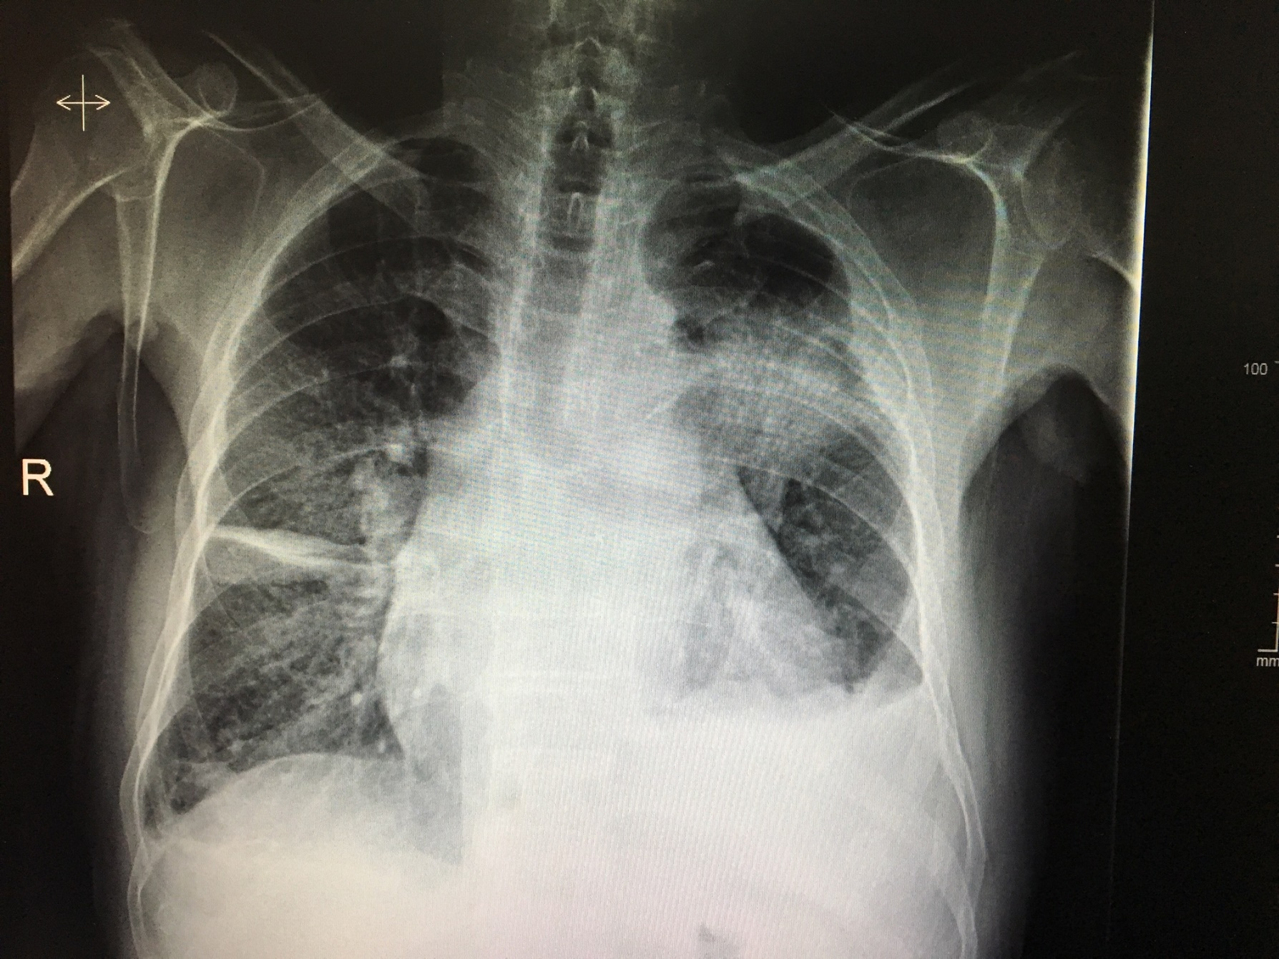

Slide 6
SOLUCIONES
RX: Pinzamiento SCF Izquierdo por aparente derrame pleural, derrame laminar en cisura menor derecha. Masa hiliar en LSI. ICT>0,5. Bronquio principal izquierdo traccionado hacia masa.
TAC: Masa hiliar en LSI de 4,54 cm con posible invasión aórtica. Derrame pleural izquierdo.
ORIGEN HALLAZGOS Y CLÍNICA: El origen del derrame pleural es TUMORAL dado que es unilateral e izquierdo. En caso de ser de origen cardiológico, sería bilateral (lo más frecuente) y, en caso de ser unilateral, sería derecho. La clínica tendrá origen mixto dado que es un paciente con una ICC con HVI severa con diversidad de patologías cardiológicas y FRCV, no es de extrañar que una neoplasia de pulmón con su respectivo derrame pleural, hayan descompensado su ICC dando lugar a la clínica. Por tanto el origen sería mixto.

